Slide 1

VĂN HÓA ẨM THỰC

Slide 2
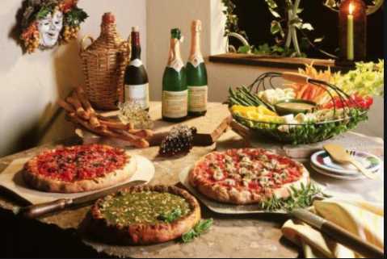
Chương 4: MỘT SỐ NỀN VĂN HÓA ẨM THỰC TIÊU BIỂU KHU VỰC CHÂU ÂU- MỸ

Slide 3
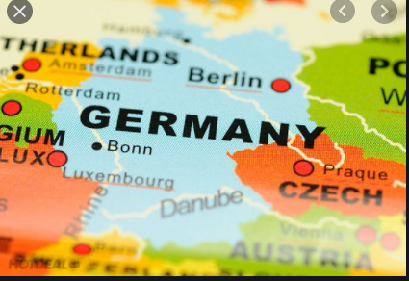
IV. ĐỨC

Slide 4
IV. ĐỨC
Đức là một quốc gia tại Trung Âu, trải dài từ dãy Alpen, qua đồng bằng Bắc Âu đến biển Bắc và biển Baltic. Đức là quốc gia có dân số đông thứ hai và diện tích lớn thứ 7 châu Âu. Lãnh thổ của Đức rộng 357.021 km² , trong đó bao gồm 349.223 km² diện tích đất và 7.798 km² mặt nước.

Slide 5
IV. ĐỨC
Đức có biên giới với 9 quốc gia châu Âu, chỉ xếp thứ hai sau Nga: Đan Mạch ở phía bắc, Ba Lan và Cộng hòa Séc ở phía đông, Áo và Thụy Sĩ ở phía nam, Pháp ở phía tây nam và Bỉ, Luxembourg và Hà Lan ở phía tây.
Đức chia sẻ biên giới với chín quốc gia châu Âu, chỉ đứng thứ hai sau Nga: Đan Mạch ở phía Bắc, Ba Lan và Cộng hoà Séc ở phía đông, Áo và Thụy Sĩ ở phía nam, Pháp ở phía Tây Nam và Bỉ, Luxembourg và Hà Lan ở phía tây.

Slide 6
IV. ĐỨC
Nước Đức có khí hậu ôn đới và đại dương, với mùa đông mát, u ám và ẩm và đến mùa hè thỉnh thỏang có luồng gió phơn ấm thổi từ phương nam. Phần lớn nước Đức nằm trong vùng khí hậu mát/ôn hòa trong đó gió tây ẩm chiếm ưu thế. Ở tây bắc và bắc, khí hậu mang tính đại dương rất cao và có mưa quanh năm. Mùa đông tương đối êm dịu và mùa hè tương đối mát mẻ. Ở phía đông, khí hậu mang đặc tính lục địa rõ rệt hơn; mùa đông có thể rất lạnh và kéo dài, mùa hè có thể rất ấm áp và thường có một khoảng thời gian khô hạn.

Slide 7
IV. ĐỨC
Người Đức có xu hướng ăn no và nhiều bao gồm thịt và bánh mì. Khoai tây là thực phẩm chủ yếu, và mỗi vùng lại có những cách chuẩn bị riêng. Một số người Đức ăn khoai tây với lê, thịt xông khói, và đậu. Những người khác chuẩn bị một món hầm đặc biệt gọi là Pichelsteiner, được làm bằng ba loại thịt và khoai tây.
Ở thủ đô Berlin người ta ăn khoai tây với thịt xông khói và xúc xích cay.

Slide 8
IV. ĐỨC
Sauerbraten là món nướng làm từ thịt heo, thịt bò, hoặc thịt bê phổ biến trên toàn nước Đức, và hương vị khác nhau tùy thuộc vào khu vực. Ở khu vực sông Rhine, nó được pha thêm hương vị nho khô, nhưng thường được nấu với nhiều loại gia vị thơm ngon và dấm. Trái cây (thay vì các loại rau) thường được kết hợp với các món thịt để thêm hương vị chua ngọt cho bữa ăn. Ở Đức, món tráng miệng làm từ táo là rất phổ biến.

Slide 9
IV. ĐỨC
Bữa sáng (Frühstück)
Bữa sáng thông thường ở Đức họ thường sử dụng đồ uống nhẹ và nóng như cafe, trà hoặc cacao. Sau đó là ăn nhanh cùng bánh mì kèm bơ, các loại mứt trái cây, mật ong, phomai hay xúc xích tùy từng nơi và khẩu vị.
Buổi sáng ở Đức họ thường sử dụng món ăn ưa chuộng là Müsli – là hỗn hợp có thành phần chính là ngũ cốc, trái cây được nhiều người yêu thích, vừa ngon, bổ và đầy đủ dinh dưỡng cho một ngày làm việc. Đây gần như đã trở thành nét văn hóa ẩm thực của người Đức.

Slide 10
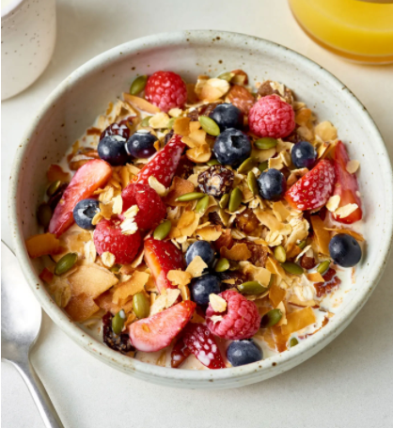

Slide 11
IV. ĐỨC
Bữa trưa
Theo thói quen ăn uống người Đức sẽ ăn bữa trưa trong thời gian từ 12:00 -14:00, thời gian này khá trễ so với người phương Đông. Nhưng vì có bữa phụ họ đã để bữa trưa trễ hơn từ 1-2h. Những món như khoai tây chiên và xúc xích thường xuyên được dùng để khai vị.
Sau đó là mì rau xay Spätzle hoặc cá và khoai tây nghiền. Thịt được sử dụng trong bữa ăn hàng ngày được cho là thiết yếu, đặc biệt là thịt lợn và gà. Các loại rau củ được ưa chuộng trong thói quen ăn uống người Đức là đậu xanh, cải bắp, cà rốt và đậu Hà Lan. Người dân nơi đây đặc biệt thích khoai tây chiên và chế biến chúng theo nhiều dạng khác nhau như thái sợi, hấp…

Slide 12
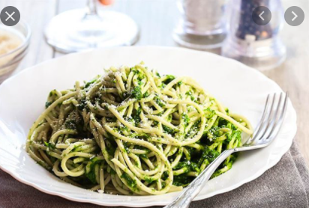

Slide 13
IV. ĐỨC
Bữa tối
Theo thói quen ăn uống của người Đức bữa tối thường được dùng từ 18:00 -19:00 mỗi ngày. Đa phần người Đức không chú trọng bữa tối, họ thường ăn đơn giản. Trong khi ở các nước khác sau một ngày làm việc mệt mỏi họ thường dùng bữa tối đầy đủ, ấm cúng cùng gia đình và người thân.
Người Đức, họ tối giản bữa tối bằng phile cá, xúc xích, bánh mì, phomai, mù tạt và dưa chua. Ăn kèm với salad hoặc canh, tùy theo mùa và sở thích cá nhân khác nhau.

Slide 14
Điểm thú vị đặc biệt trong ẩm thực người Đức
Thịt là món ăn chủ đạo
Người Đức cũng như người Mỹ, họ rất thích ăn thịt, dù là vào thời điểm nào trong ngày thì bắt buộc phải có đầy đủ thịt trong đó, đặc biệt là thịt lợn kế sau đó là thịt gà. Dù là món ăn nhanh hay ăn chính thì các bạn đều sẽ để ý thấy họ ăn rất nhiều thịt. Thậm chí bạn có thể “ngạc nhiên” với số lượng thịt họ cần trong mỗi bữa ăn hàng ngày và đôi khi sẽ khiến cho bạn cảm thấy quá tải.
Những bữa ăn thường được kết hợp giữa thịt được tẩm ướp dùng để nướng, kẹp rau, chiên hay trộn kỹ càng với nhiều gia vị. Đặc biệt nổi tiếng với thịt hun khỏi được thưởng thức cùng với bia hoặc rượu vang, bia được chế biến từ men tươi và lúa mạch cực kỳ ngon và bổ dưỡng.

Slide 15
Điểm thú vị đặc biệt trong ẩm thực người Đức
Ưa chuộng khoai tây và uống bia
Ngoài thịt thì họ cũng cực kỳ chuộng khoai tây,
Đức là một nước có lượng bia tiêu thụ đứng hàng đầu trên toàn thế giới,
Bên cạnh bia thì rượu vang cũng là thức uống được ưa chuộng không kém. Khi uống vang đỏ, thường là để nhiệt độ bình thường, còn sẽ ngon hơn nếu uống vang trắng ướp lạnh.

Slide 16
Điểm thú vị đặc biệt trong ẩm thực người Đức
Dùng những món ăn nhẹ
Người Đức rất thích nhâm nhi tách cafe, trà, cacao thơm ngon nóng hổi hay thích dùng một ít bánh ngọt cho những buổi xế chiều hay vui chơi cùng bạn bè. Những chiếc bánh ngọt nổi tiếng có thể kể đến bánh black Forest, bánh mận, bánh táo, Cheesecake…
Người Đức cũng thường rất thích cho thêm bơ và cực ưa chuộng các món ăn đi kèm với nước sốt, nhất là loại nước sốt có kèm kem tươi và sữa.

Slide 17
Những món ăn nổi tiếng của Đức
Xúc xích Đức
Nhắc đến Đức người ta sẽ nghĩ ngay đến cái tên Xúc xích Đức nổi tiếng. Đây là món ăn đã gắn liền với lịch sử của quốc gia này và trở thành món ăn không thể thiếu trong cuộc sống hằng ngày, trong các bữa tiệc, họp gia đình, bạn bè, vui chơi của người dân Đức.

Slide 18
Những món ăn nổi tiếng của Đức
Xúc xích Đức
Xúc xích Đức được làm từ nhiều loại thịt khác nhau như: Thịt bê, thịt lợn, thịt gà, thịt cừu,…Món xúc xích nổi bật nhất là xúc xích Weisswurst (xúc xích trắng) được làm từ thịt của heo sữa, thịt bê cũng với một vài gia vị khác làm cho sản phẩm rất ngon. Với người Đức họ thích chế biến xúc xích hun khói trên than hồng có thể ăn kèm với nhiều loại nước sốt, hay ăn với cả bánh mì cực kỳ ngon miệng.

Slide 19
Những món ăn nổi tiếng của Đức
Xúc xích Cà Ri (Currywursr)
Cũng là một món xúc xích, nhưng xúc xích Cà Ri lại đem tới cho người dùng một cảm giác lạ hơn bởi nước sốt là hỗn hợp từ bột Cà ri, nước sốt thịt, sốt cà chua và ớt bột. Món ăn có trong hầu hết các bữa ăn của người Đức.
Thường thì xúc xích Cà Ri sẽ được người Đức dùng để ăn kèm với khoai tây chiên, nhâm nhi với bia, rượu vang trong các trận đấu, thể thao kinh điển. Khi thưởng thức món này bạn nên ăn kèm với khoai tây. Nhớ thêm một chút bia Warsteiner đảm bảo một cảm giác tuyệt vời.

Slide 20
Những món ăn nổi tiếng của Đức
Bánh mì Đức
Bánh mì gắn với ẩm thực Đức cũng như xúc xích. Nó có mặt trên mọi bàn ăn và thực đơn thường ngày của người Đức. Bánh mì ở Đức cũng được làm khá đa dạng, từ nhiều nguyên liệu, nhiều hình thù và nhiều tên gọi khác nhau.
Có thể kể đến bánh Brezel có hình tròn, có độ xốp, mềm vừa phải. Người dân Đức thường sẽ dùng để ăn kèm với xúc xích, salad, mứt,… ở trong những bữa ăn.

Slide 21
Những món ăn nổi tiếng của Đức
Giò heo kèm với bắp cải muối dưa (Sauerkraut)
Món ăn này có lịch sử lâu đời nhất trong nền ẩm thực của Đức. Món ăn được chế biến bao gồm có: giò heo cắt lát và ăn kèm với cải thảo được thái thành từng sợi và ngâm muối lên men.
Cải thảo muối ngon hay không phải xét độ vàng của nó, mùi vị chỉ hơi chua, mềm và thơm thì mới đạt yêu cầu.

Slide 22
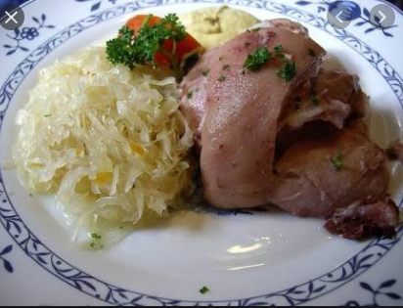

Slide 23
Những món ăn nổi tiếng của Đức
Bia
Bia được xem là thức uống đặc trưng, là đặc sản tạo lên thương hiệu nổi tiếng được làm từ những hạt lúa mạch nguyên chất của Đức. Tại Đức hàng năm còn tổ chức lễ hội bia Oktoberfest hay còn có tên gọi khác là Cannstatter Volksfest. Là một trong những lễ hội lớn nhất nước Đức, được tổ chức vào tháng 10 hàng năm.

Slide 24


